Slide 1
第四节
多元函数微分学的应用

Slide 2
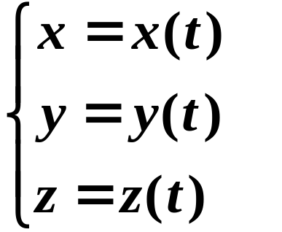





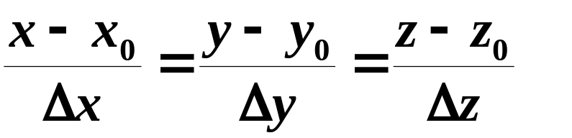



1.空间曲线的切线与法平面
一、多元函数微分学在几何上的应用
其中的 x(t), y(t), z(t) 均可导，
且其导数不同时为零．

Slide 3
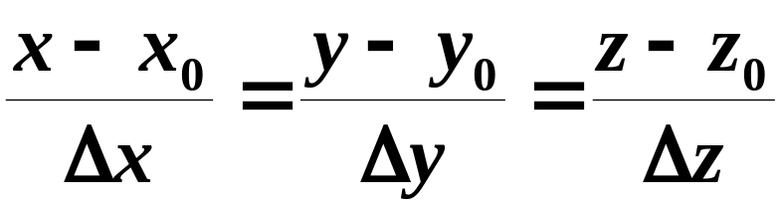

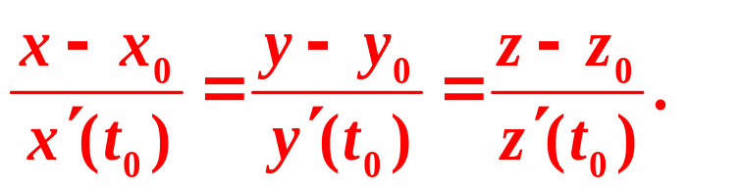


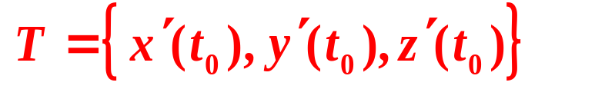
割线趋向于点 M 处的切线．
称为曲线在 M 处的切向量．
过点M 且与切线垂直的平面
称为曲线在点M 处的法平面．

Slide 4
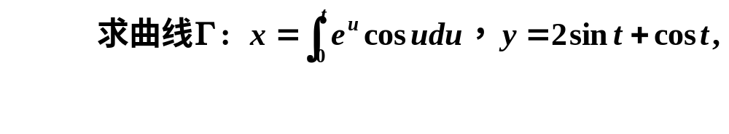
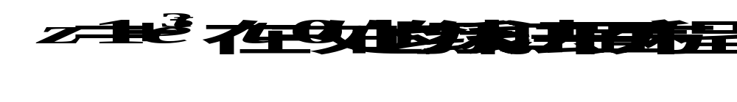









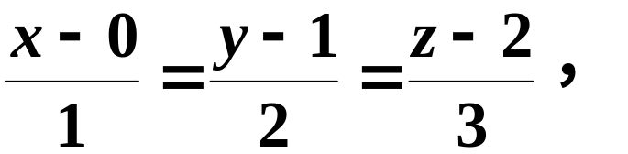

例1
解
故所求切线方程为
法平面方程为

Slide 5
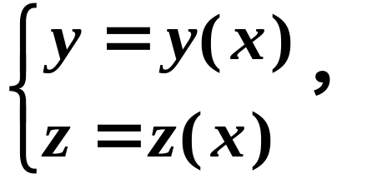
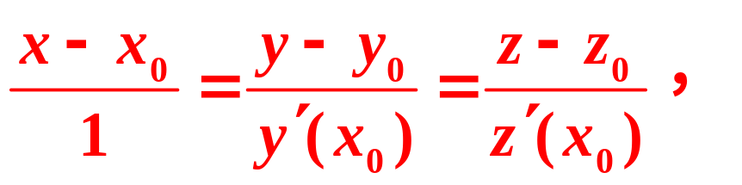
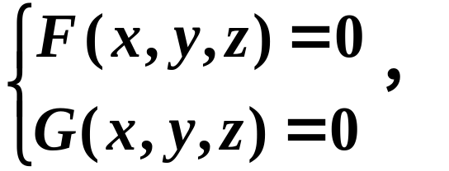
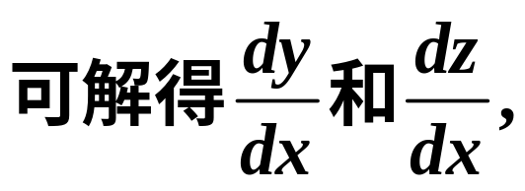
特别地，如果空间曲线方程为
法平面方程为
如果空间曲线的方程为
则假设两方程确定了两个隐函数
切线法和平面方程同上.

Slide 6
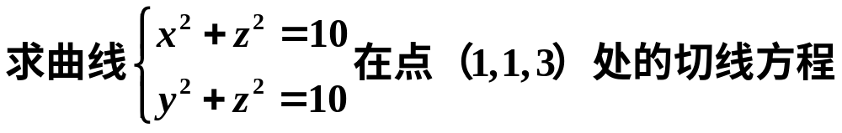

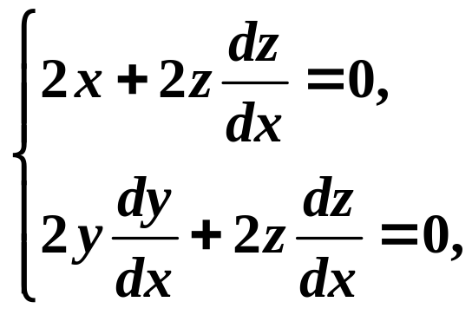

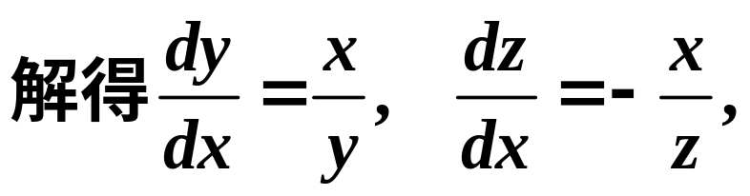
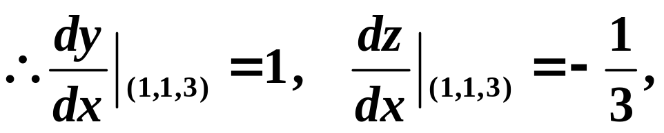
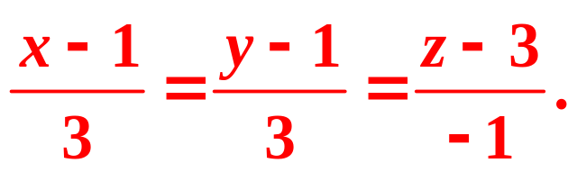


例2
解
切线方程为
法平面方程为

Slide 7

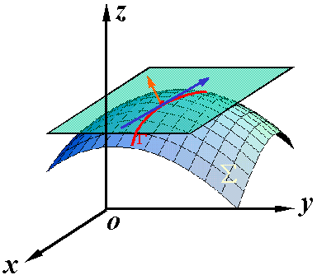


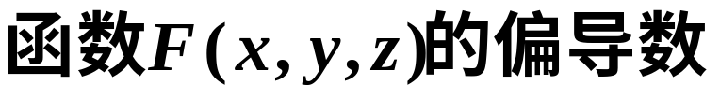

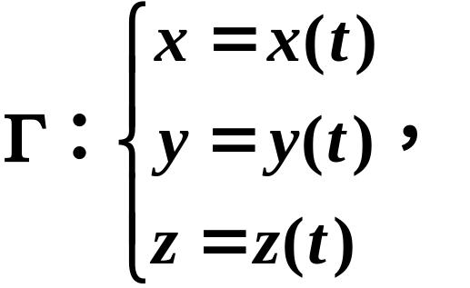
2.曲面的切平面与法线
设曲面方程为
在该点连续且不同时为零.
过点M在曲面上有无数条曲线.
我们要证明这无数条曲线的切线都在同一平面上.
在曲面上任取一条通过点M 的曲线 ，
设其方程为

Slide 8



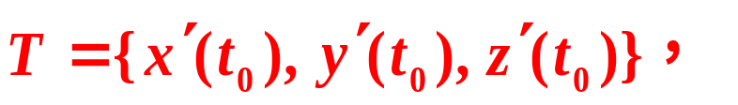




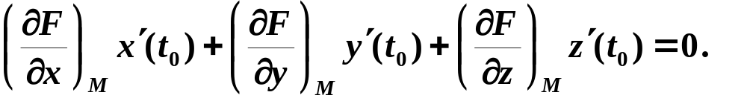
则曲线在M 处的切向量
在(*)两端关于t 求导得

Slide 9
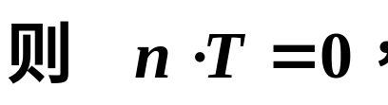
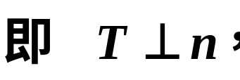



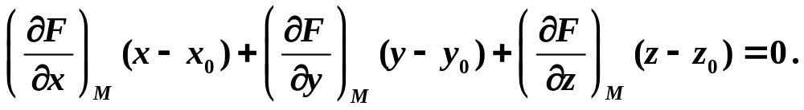
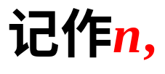
这说明曲面上过点M的任意
一条曲线的切线都与向量
垂直,
就证明了过点M的任意
一条曲线在点M处的切线都
该平面称为曲面在点M处 的切平面．
该平面方程为
称曲面在点M 处的切平面的法向量
为曲面在点M 处的法向量，

Slide 10
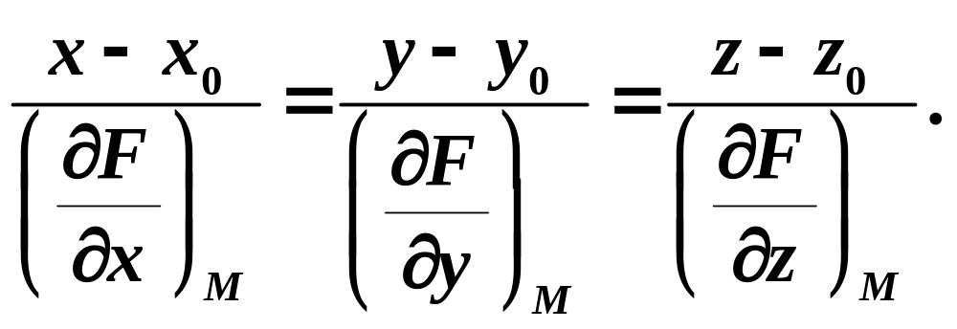
过点M 且垂直于
切平面的直线
称为曲面在点M的法线．
故法线方程为

Slide 11



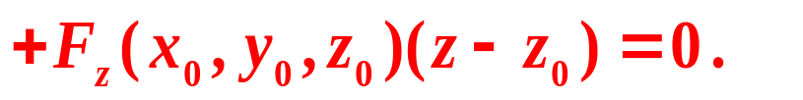


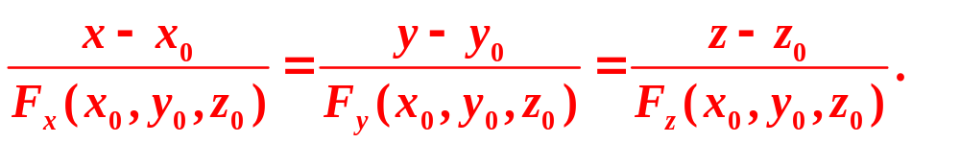
综上所述，

Slide 12
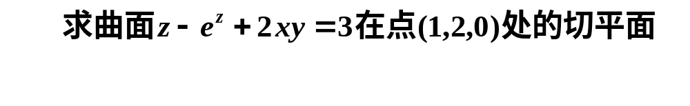




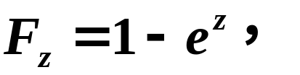
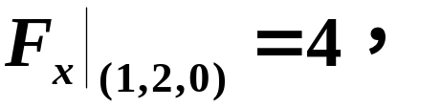
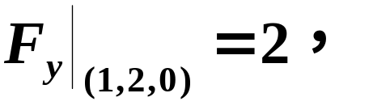
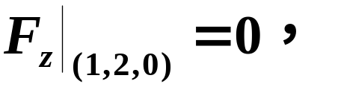

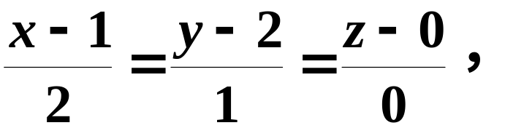
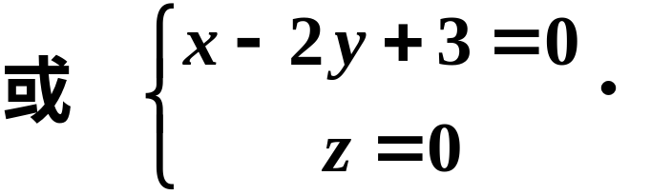
例3
解
令
则
故切平面方程为
法线方程为

Slide 13

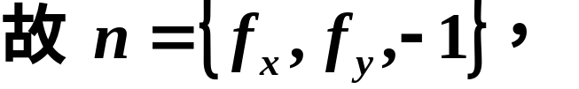
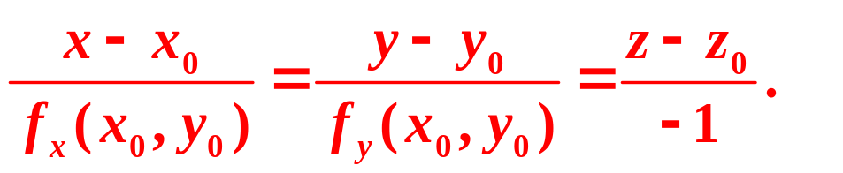

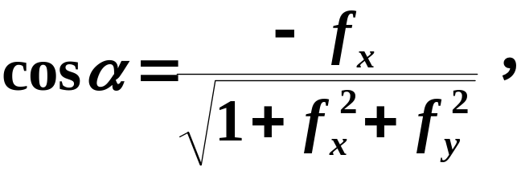

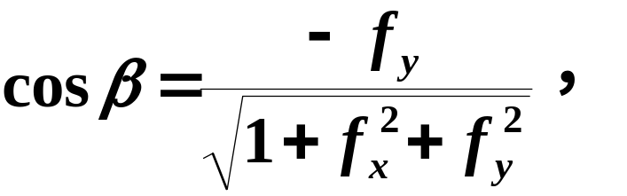
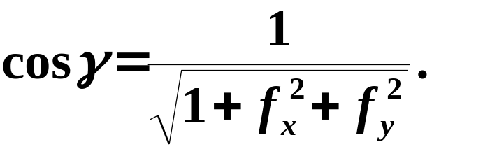
则令
那么曲面在点 M 处的切平面方程为
法线方程为
并假定法向量的方向是向上的，
则曲面法向量 的方向余弦为:

Slide 14
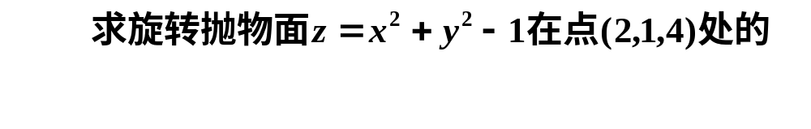
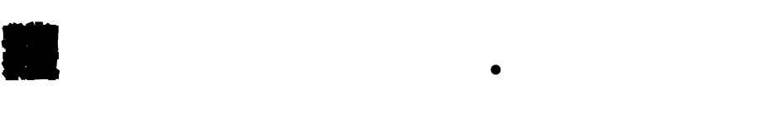
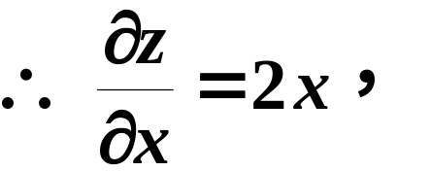
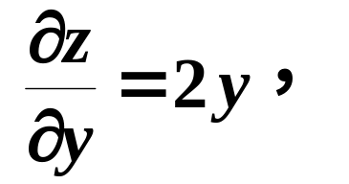

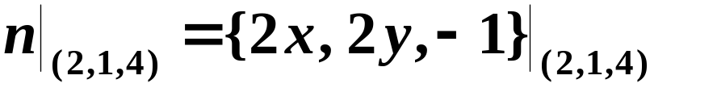


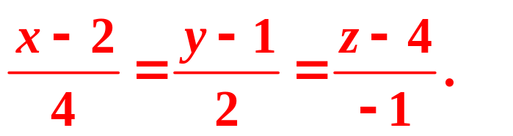
例4
解
切平面方程为
法线方程为

Slide 15
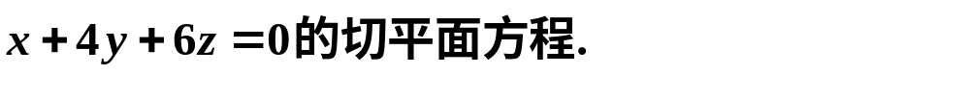

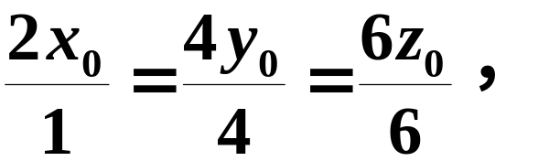








例5
解
设 为所求切平面的切点，
切平面方程为
依题意，切平面方程平行于已知平面，得
所求切点为
故所求切平面方程为 ：

Slide 16

二、多元函数的极值
1.多元函数的极值和最大、最小值
多元函数极值的概念
定义
函数极大值与极小值，统称为函数的极值．
上述定义，即为一元函数极值的定义．

Slide 17
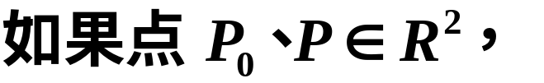

则有二元函数极值的定义
类似地，可得二元以上函数极值的概念．

Slide 18






二元函数极值的几何意义
z
z = f (x,y)
B
A
D
C
0
y
x
.

Slide 19










多元函数取极值的条件
(1) 极值的必要条件
定理
证
定理可推广到二元以上的函数．

Slide 20






例如，对于三元函数 u = f (x, y, z) 有以下
极值的必要条件．
与一元函数类似，使一阶偏导数同时为零的点，
称为函数的驻点．
定理说明
在可导的条件下，极值点
驻点
但要注意，其逆不真．
另外,极值点不一定都是驻点,也可能是不可导的点.
所以驻点和不可导点是函数的所有可能极值点．

Slide 21
那么如何判定可能极值点是否为极值点呢？
对于多元函数，我们仅讨论二元函数在驻点处
取极值的充分条件．
它也是一元函数极值的第二判定法，
在二元函数中的推广.

Slide 22













(2) 极值的充分条件
定理
利用此定理，在一定的条件下我们可以求
二元函数的极值．

Slide 23







Slide 24





例6
解
解方程组得驻点为
再求出二阶偏导数

Slide 25












Slide 26







例7
解

Slide 27











Slide 28
多元函数的最值
我们知道：闭区域 D 上的连续函数必有
最大值和最小值．
与一元函数相类似，我们可以利用函数的
极值，来求函数的最大值和最小值．
求最值的一般方法
(1) 求出函数在区域 D 内的所有可能极值点；
(2) 求出函数在上述所有可能极值点处的函数值
及在 D 的边界上的最大值和最小值；
(3) 比较(2)中所求出的所有函数值，
其中最大者即为最大值，最小者即为最小值．

Slide 29














例8
解

Slide 30




Slide 31






例9
解
由题意表面积的最小值一定存在，

Slide 32



称为无条件极值问题，
称为条件极值问题，
是条件极值问题．
条件极值问题常常可转化为无条件极值问题，
如例9 的解法，
但在许多时候转化非常困难．
因此，我们有必要讨论如何直接利用目标函数
及约束条件来求条件极值．

Slide 33







2.条件极值与拉格朗日乘数法
将条件极值问题转化为无条件极值问题．

Slide 34








从而有
令
得

Slide 35




拉格朗日乘数法.
这种求条件极值的方法称为

Slide 36





例9
解
则归结为
则由

Slide 37





例10
解
的最大值．
则由

Slide 38
作业:
P101 A 1(1)(2), 2(1), 4
P106 B 5(求极值和最值), 7

